Slide 1

🔴 (AC-S04-APF1) Avance de Proyecto Final 1
(Mejorado)
Curso: Curso Integrador I: Sistemas - Software - Sección 37697
Integrantes GRUPO 3 :
Miguel Angel Velasquez Ysuiza U23231519
Roberto Agustin Mejia Collazos U23254461
Manuel Angel Pecho Santos U23201694
Daniel Sotomayor Beteta U22226702

Slide 2

📌 1. caso propuesto
IMPLEMENTACIÓN DE UN SITIO WEB (ECOMMERS PARA LA VENTA DE PRODUCTOS TECNOLÓGICOS Y/O DE CÓMPUTO)
Propósito desarrollar una aplicación web de comercio electrónico para la empresa UTP Technology, con el fin de facilitar la venta de equipos tecnológicos en línea, como laptops, smartphones, periféricos y accesorios.

Slide 3
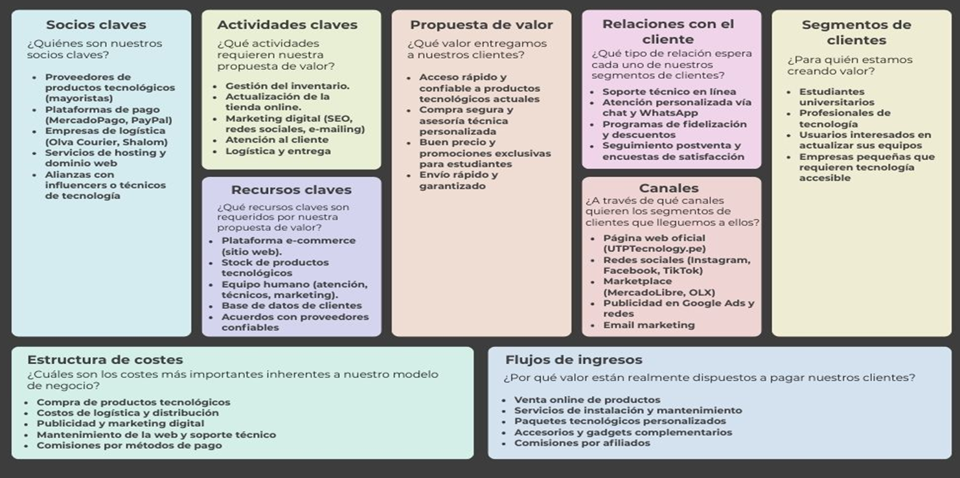
👥 2. Modelo de negocio Canvas de UTPTECHNOLOGY

Slide 4
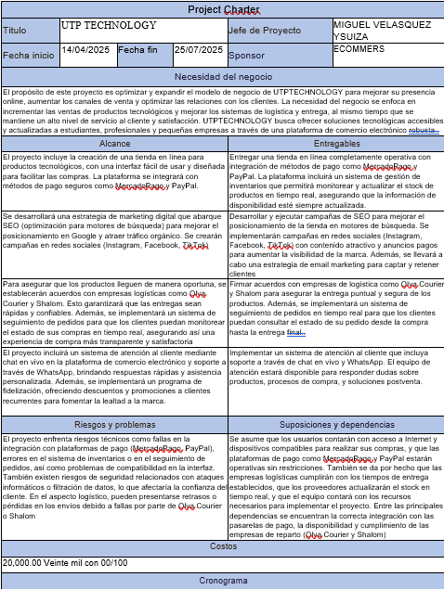
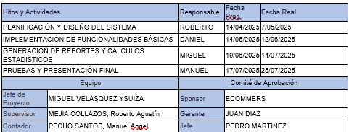
🧠 3.1. Project charter del proyecto

Slide 5
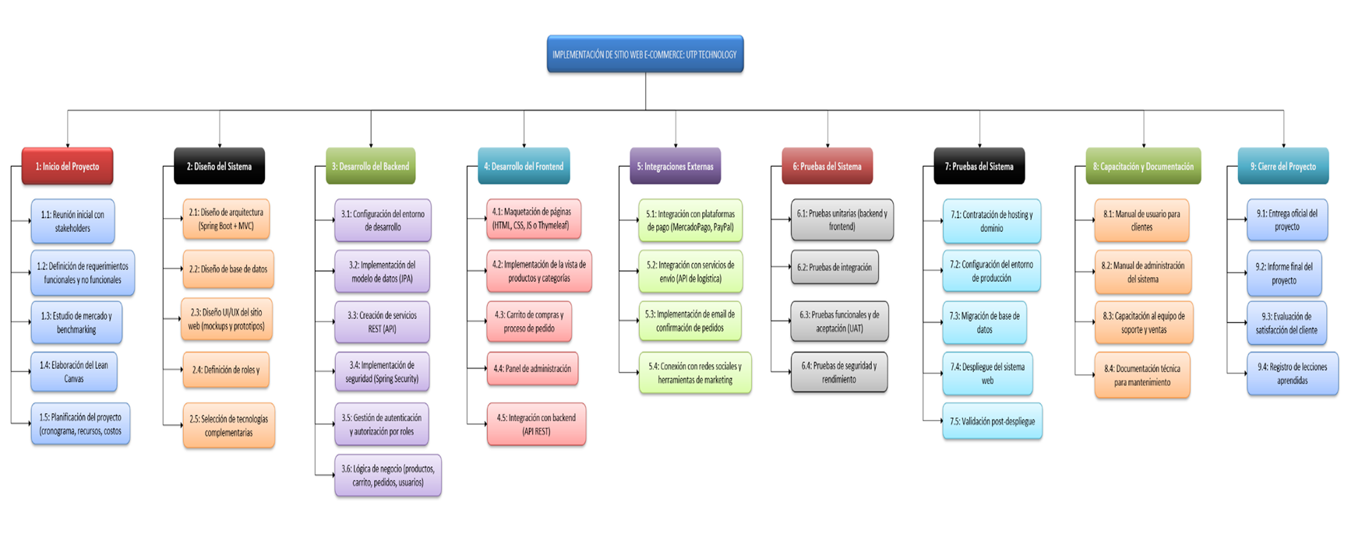
🧱 3.2. Desglose de la estructura de tareas WBS

Slide 6
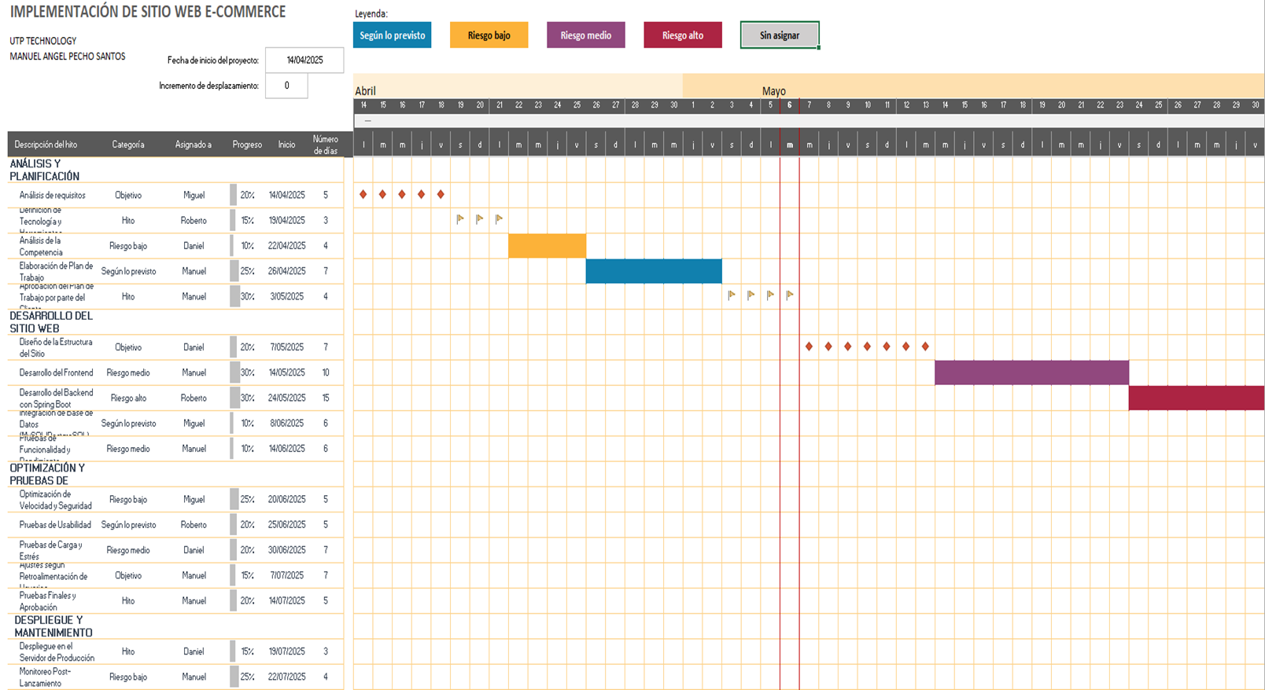
🧱 3.3. Diagrama de Gantt

Slide 7
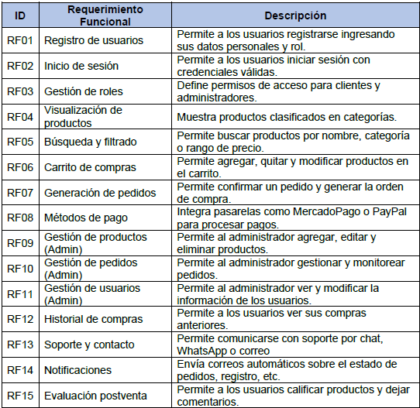
🧩 4. Requerimientos
funcionales

Slide 8
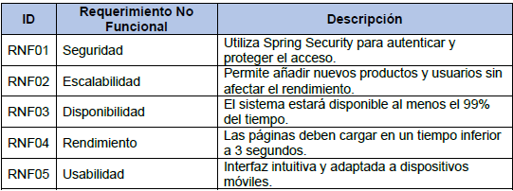
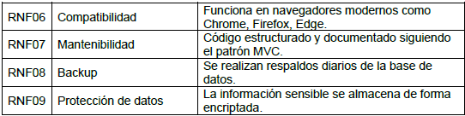
🧩 4. Requerimientos
no funcionales

Slide 9
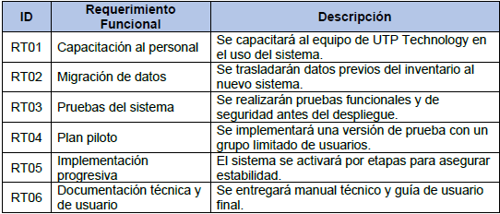
🧩 4. Requerimientos
otros

Slide 10
🔴 (AC-S08-APF1) Avance de Proyecto Final 2
Curso: Curso Integrador I: Sistemas - Software - Sección 37697
Integrantes GRUPO 3 :
Miguel Angel Velasquez Ysuiza U23231519
Roberto Agustin Mejia Collazos U23254461
Manuel Angel Pecho Santos U23201694
Daniel Sotomayor Beteta U22226702

Slide 11
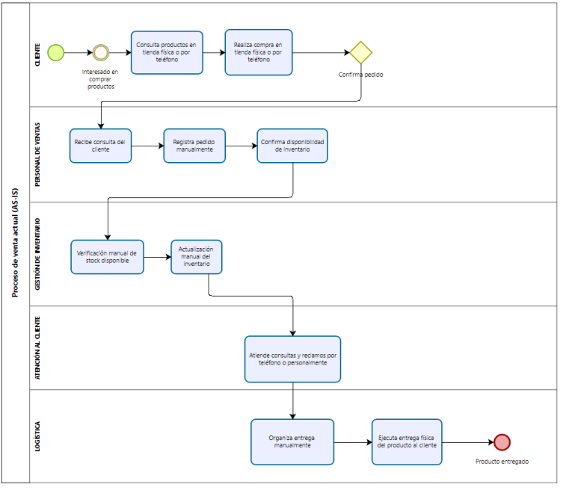
👥 2. BPMN – Diagramas de proceso de negocio.
As Is.

Slide 12
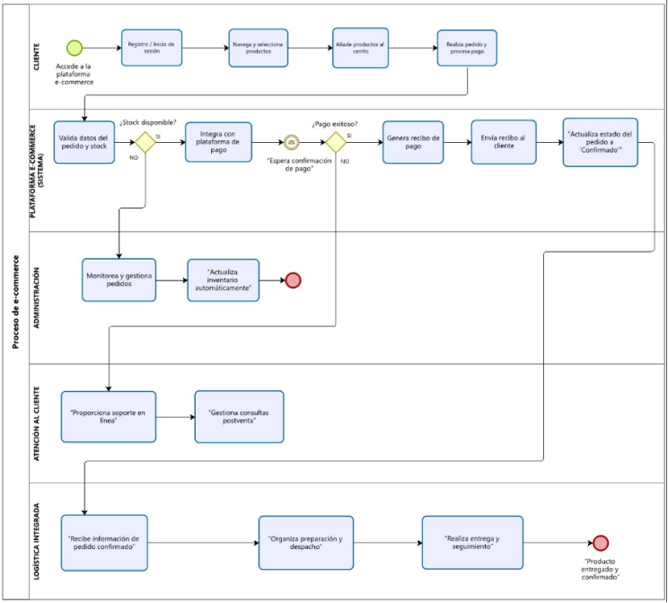
👥 2. BPMN – Diagramas de proceso de negocio.
To be.

Slide 13
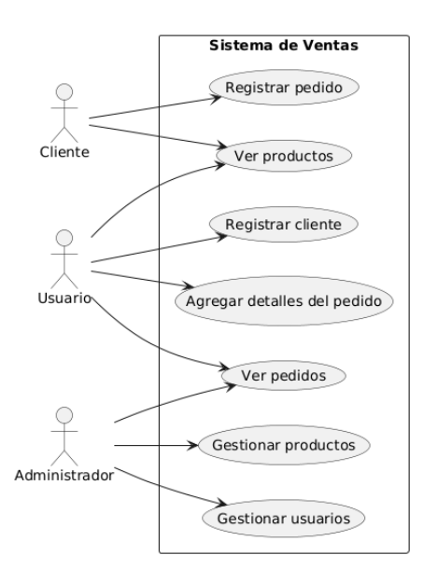
🎭 3. Diseño de Base de Datos
1 Diagrama de casos de uso del sistema. Identificación de procesos (CU: Casos de Uso)

Slide 14
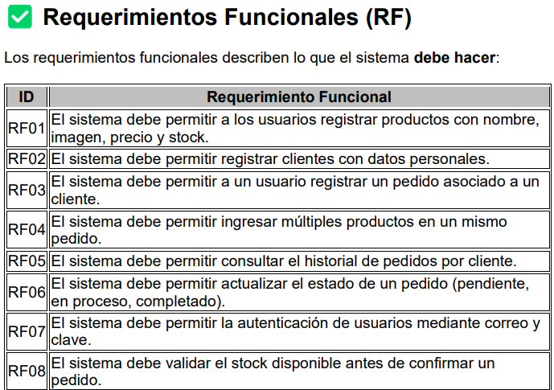
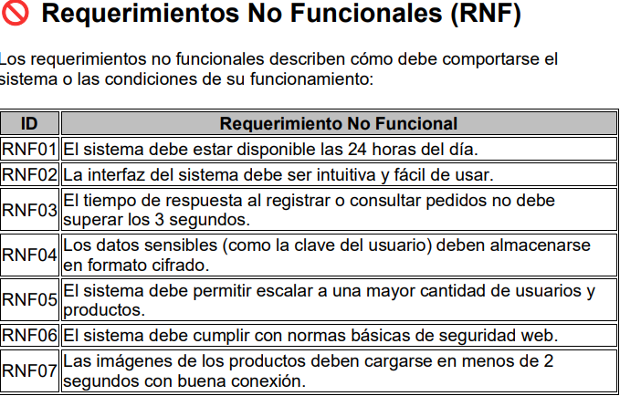
🧠 4- Refinamiento de los RF y RNF en base a los procesos del sistema (CU)identificados en el diagrama de casos de uso

Slide 15
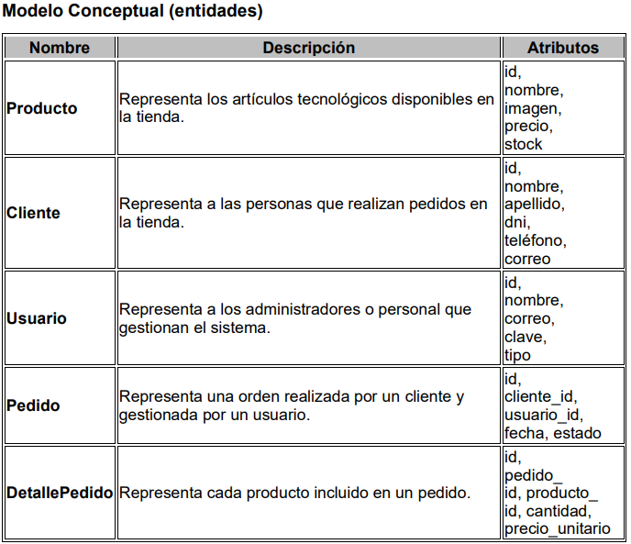
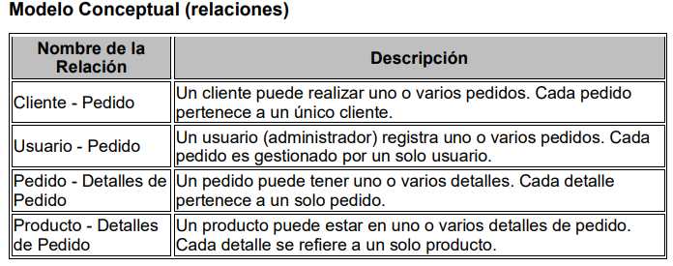
🧠 5- Modelo de la Base de Datos

Slide 16
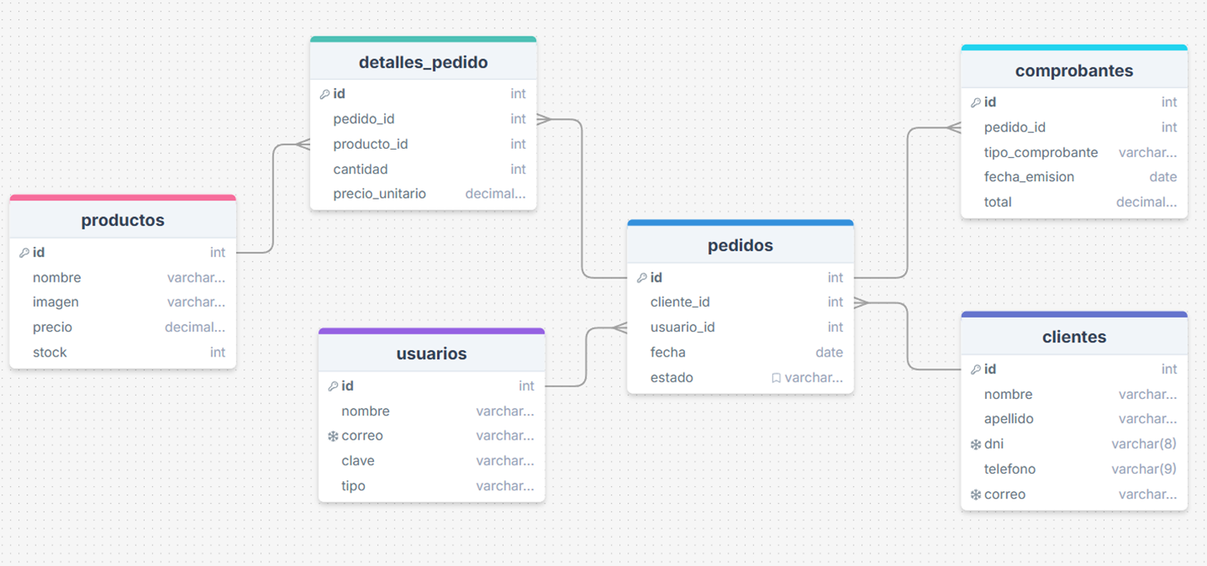
🧱 6. ESQUEMA DEL MODELO

Slide 17
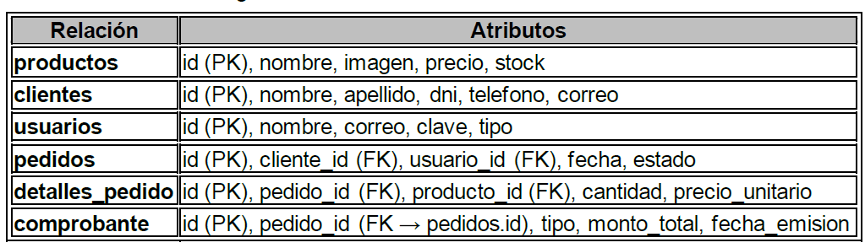
7. DISEÑO LÓGICO

Slide 18
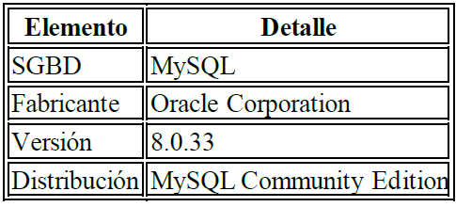
8. Modelo Físico de la Base de Datos Indicar el SGBD, el fabricante, la versión y distribución

Slide 19
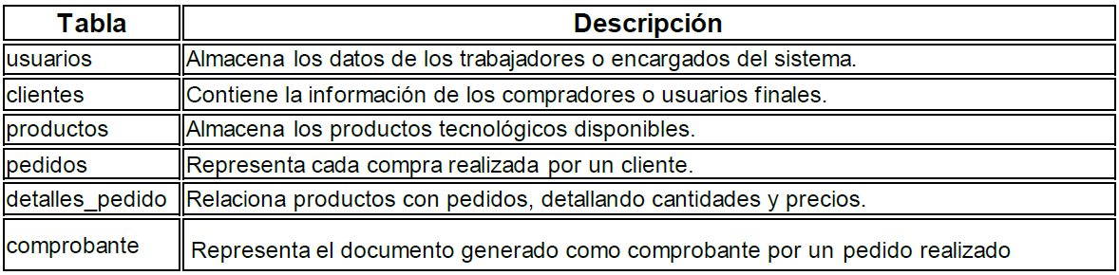
9. Detalle de cada tabla

Slide 20
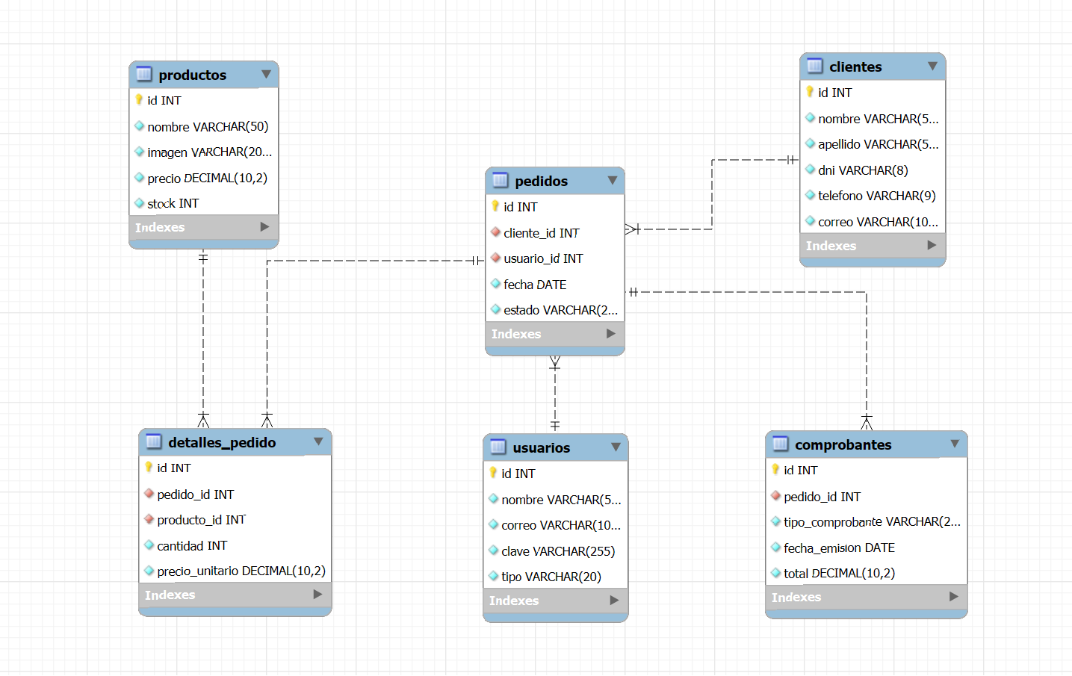
10. DIAGRAMA FÍSICO

Slide 21
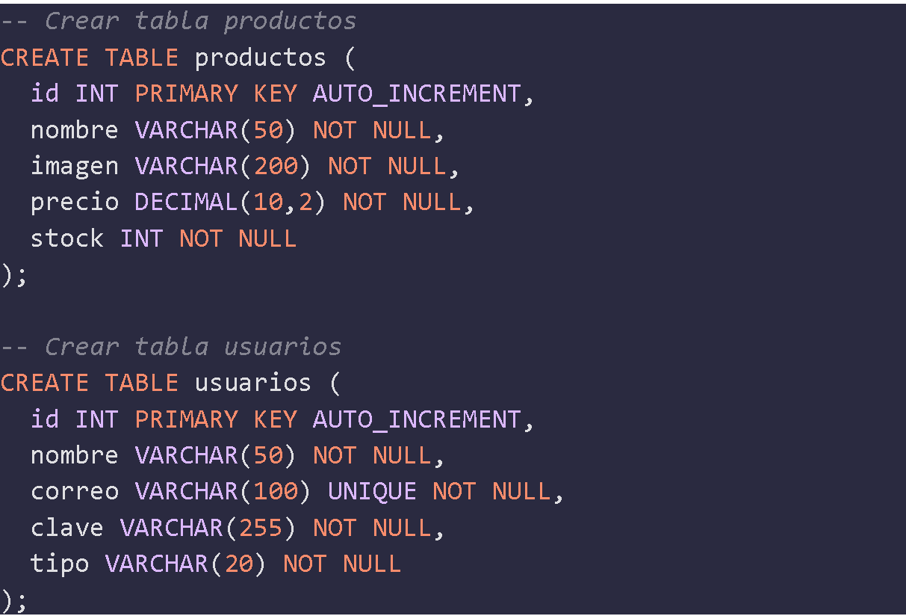
11. PROCESO DE NORMALIZACIÓN EN MYSQL
Paso 1: Crear base de datos
PASO 2: CREAR TABLAS NORMALIZADAS

Slide 22
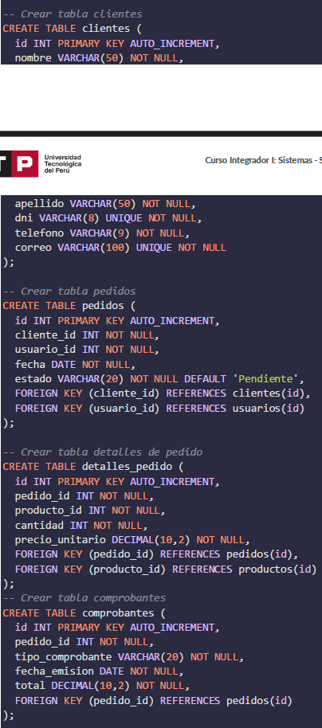
11. PROCESO DE NORMALIZACIÓN EN MYSQL
PASO 2: CREAR TABLAS NORMALIZADAS

Slide 23
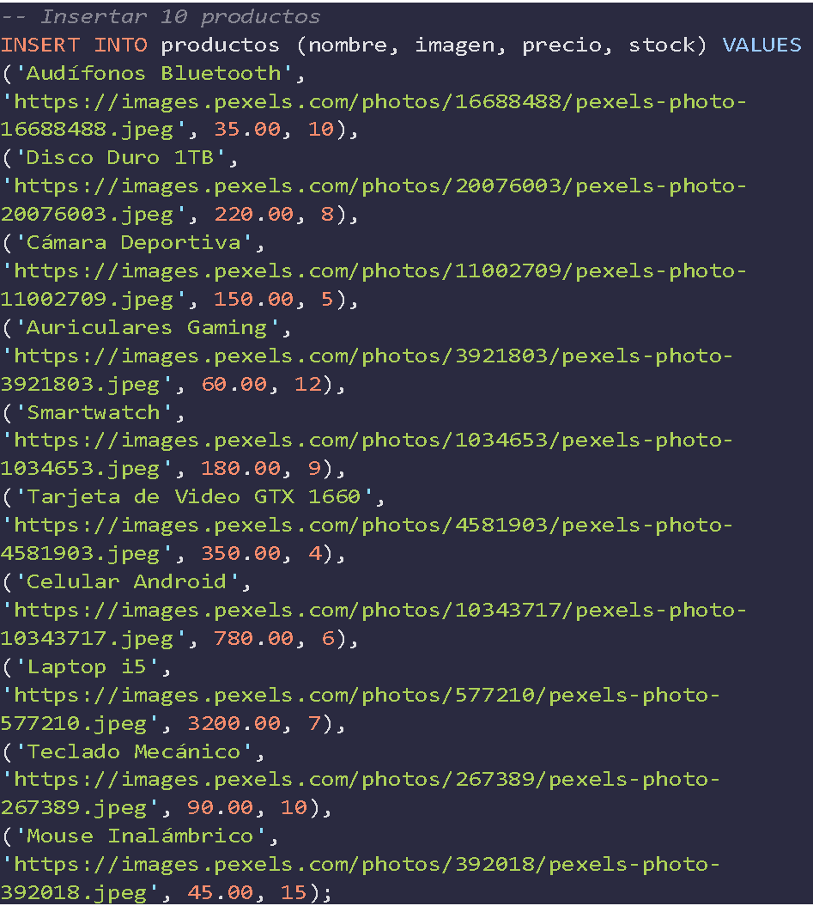
11. PROCESO DE NORMALIZACIÓN EN MYSQL
PASO 3: INSERTAR LOS DATOS NORMALIZADOS DESDE EL CSV

Slide 24
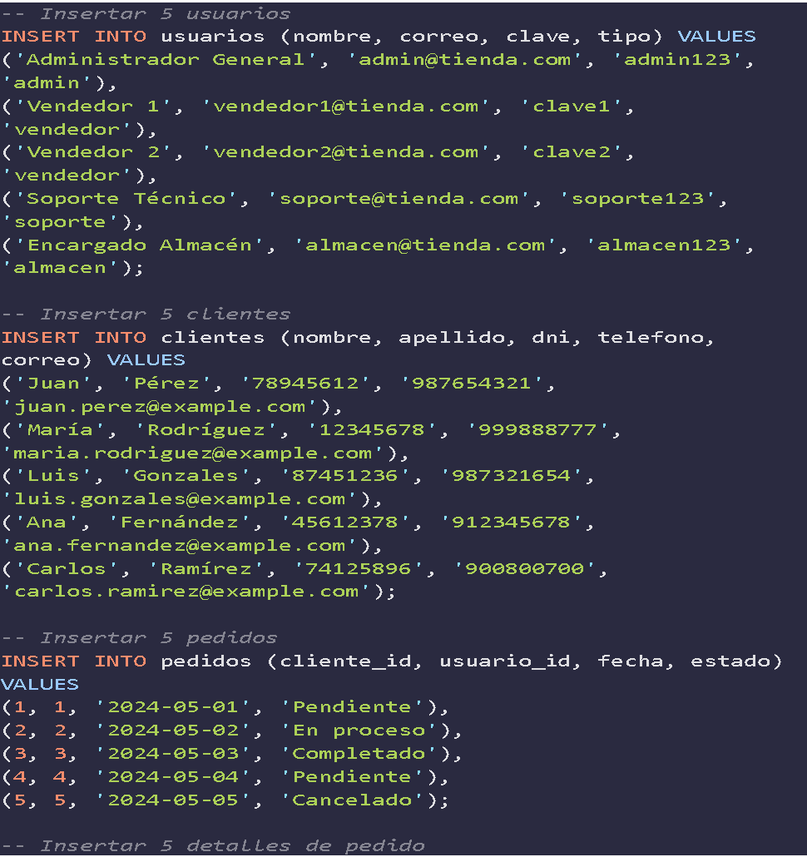
11. PROCESO DE NORMALIZACIÓN EN MYSQL
PASO 3: INSERTAR LOS DATOS NORMALIZADOS DESDE EL CSV

Slide 25
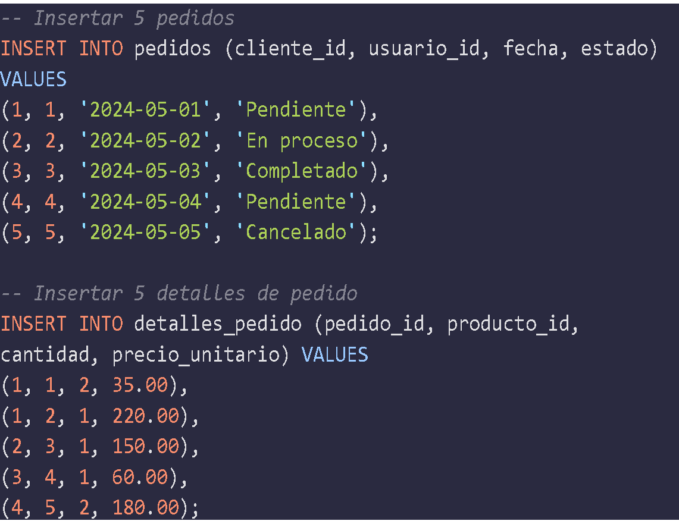
11. PROCESO DE NORMALIZACIÓN EN MYSQL
PASO 3: INSERTAR LOS DATOS NORMALIZADOS DESDE EL CSV

Slide 26
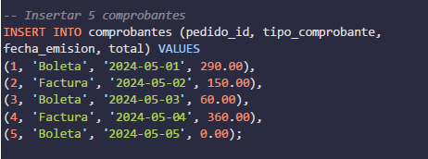
11. PROCESO DE NORMALIZACIÓN EN MYSQL
PASO 3: INSERTAR LOS DATOS NORMALIZADOS DESDE EL CSV

Slide 27
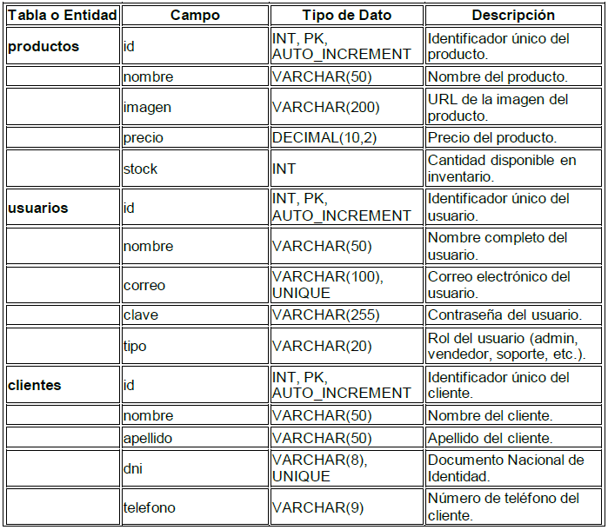
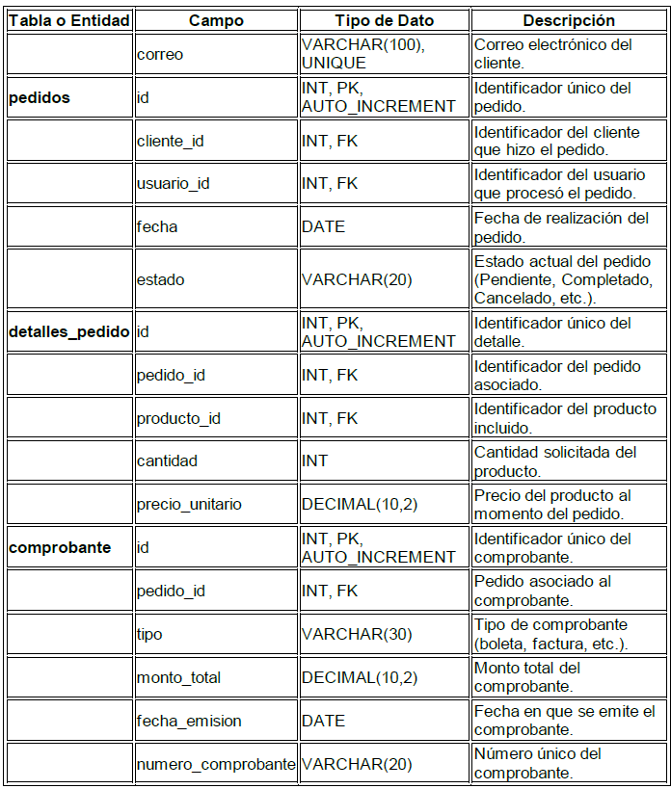
12. DICCIONARIO DE DATOS

Slide 28
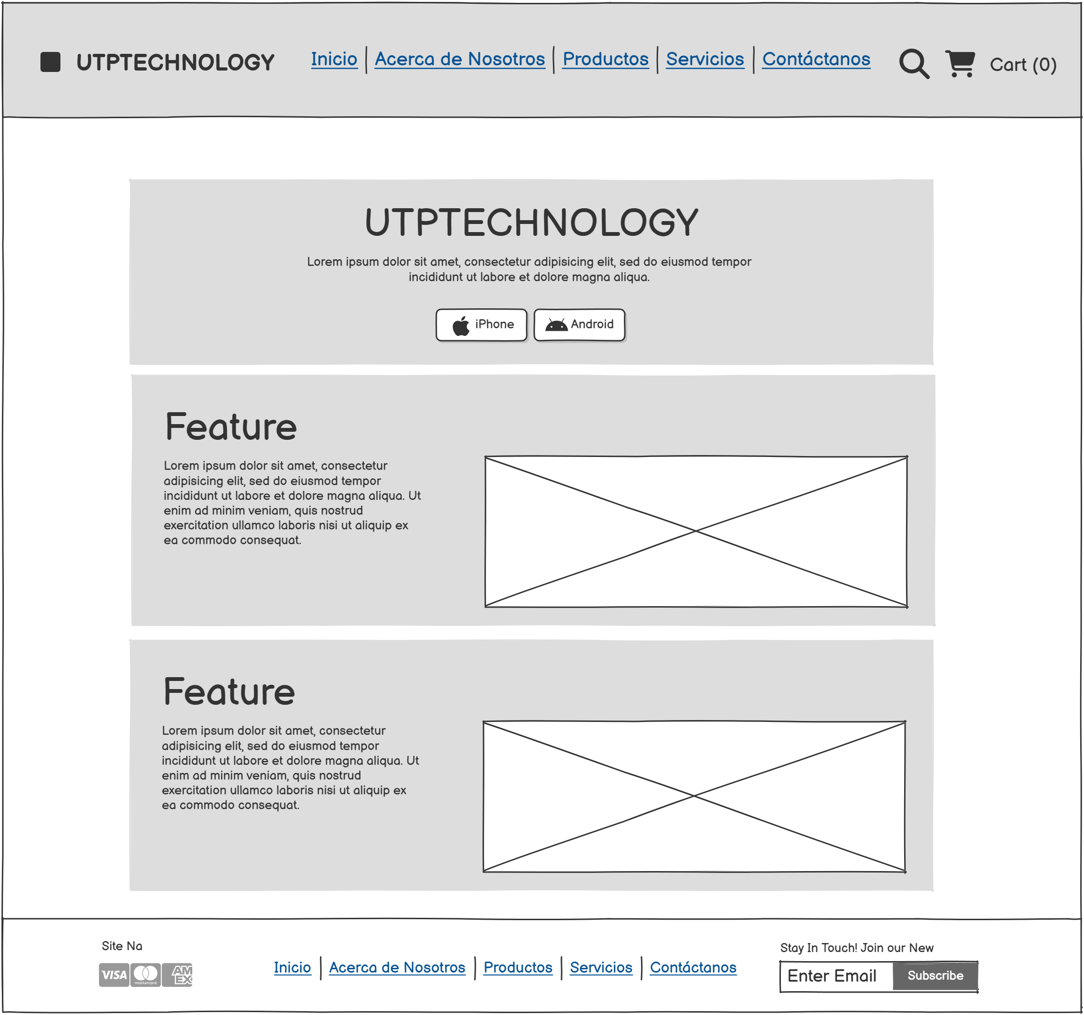
🧩 13. PROTOTIPOS
INDEX.HTML

Slide 29
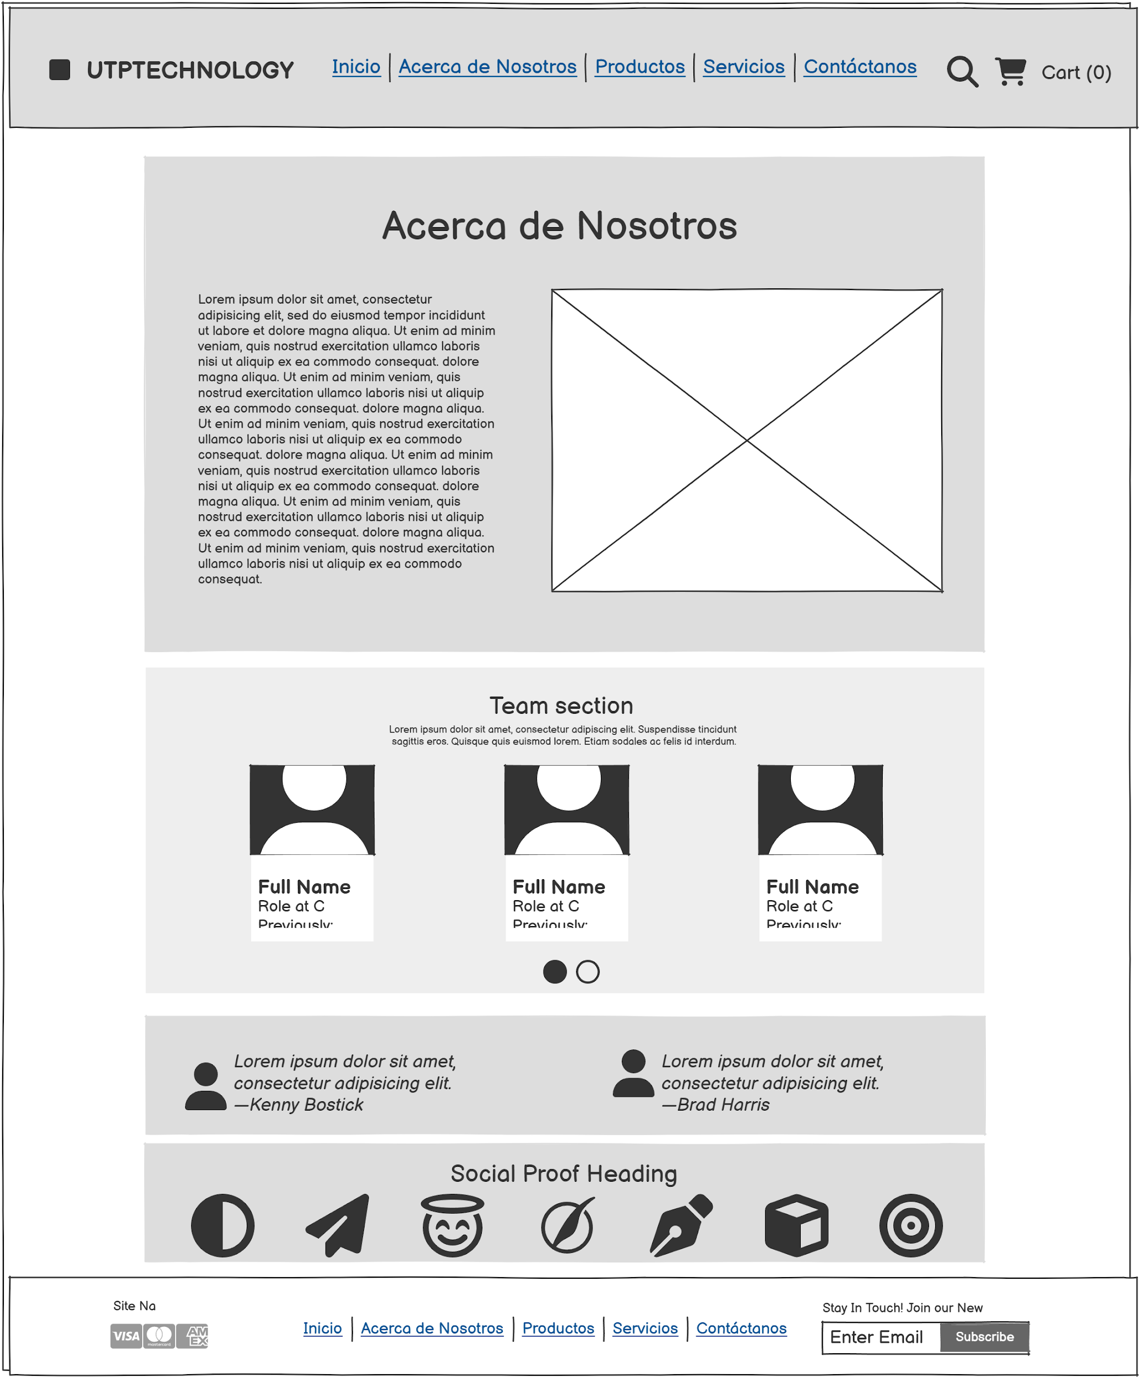
🧩 13. PROTOTIPOS
ACERCA.HTML

Slide 30
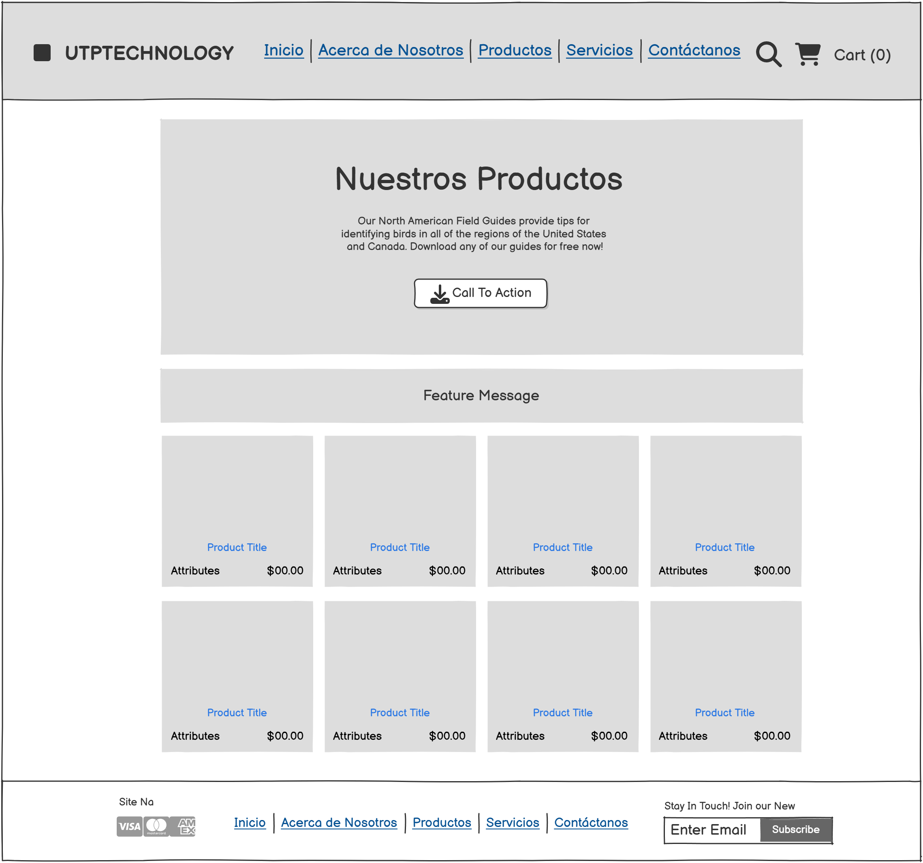
🧩 13. PROTOTIPOS
PRODUCTOS.HTML

Slide 31
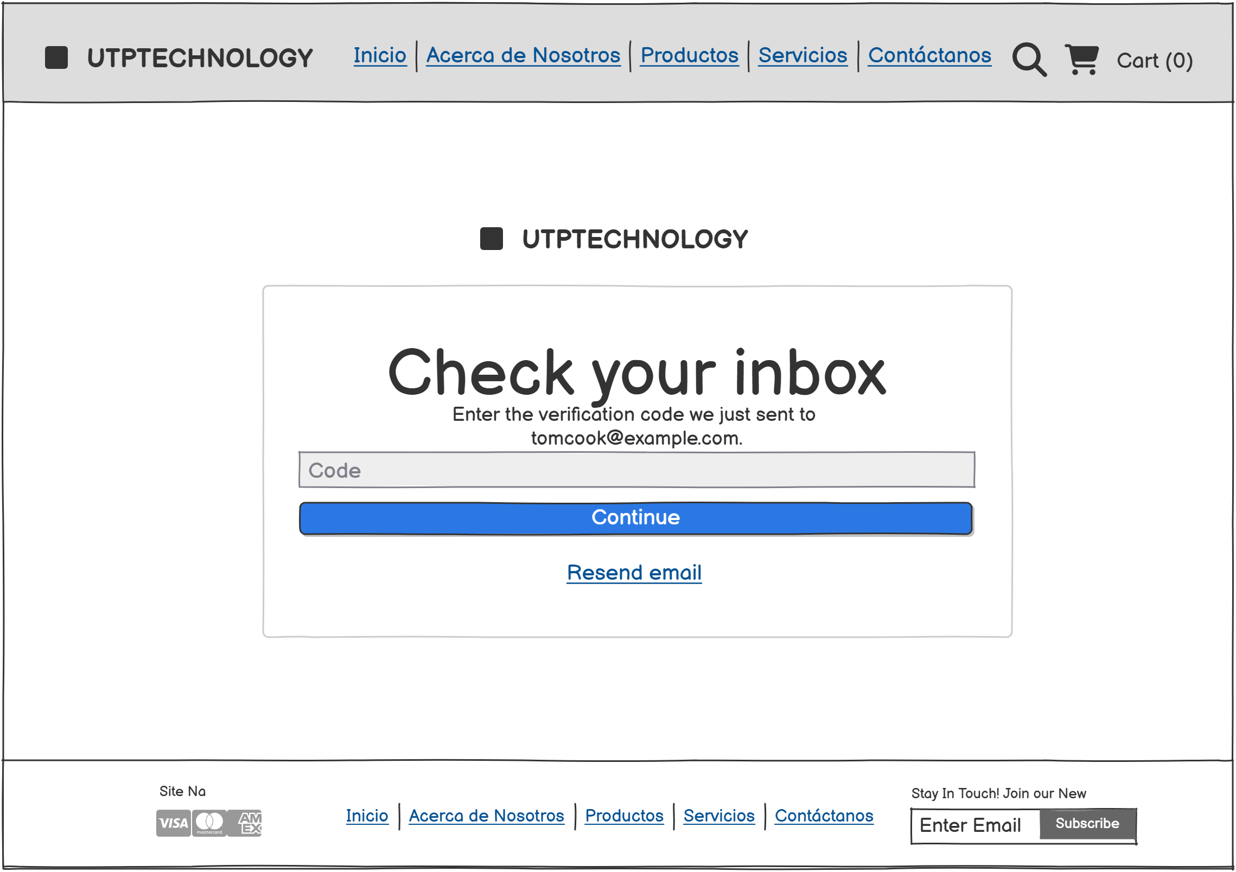
🧩 13. PROTOTIPOS
LOGIN.HTML

Slide 32
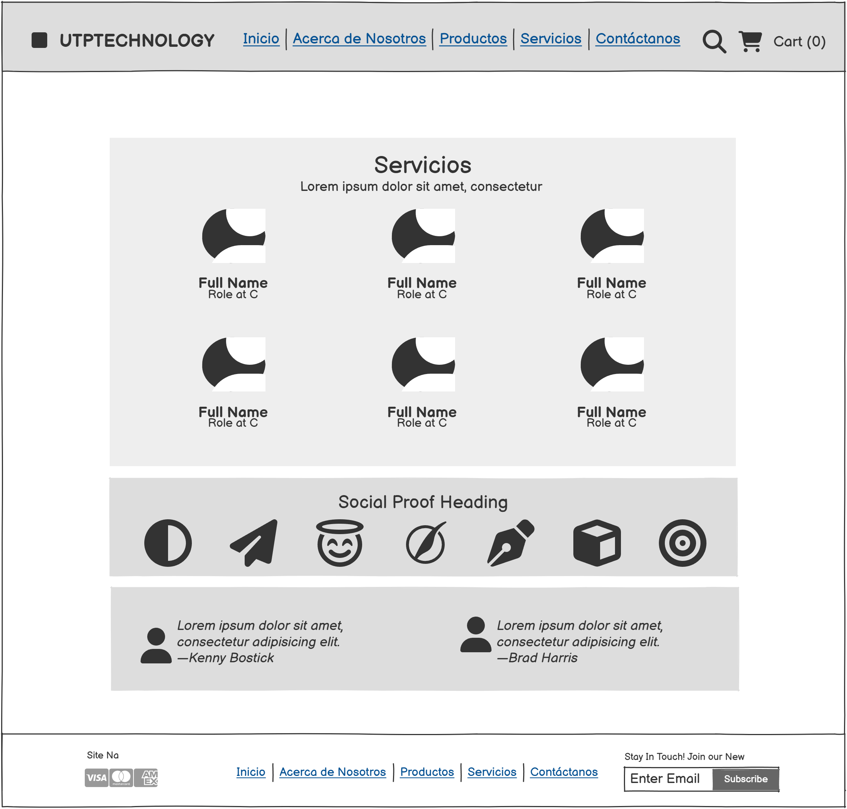
🧩 13. PROTOTIPOS
SERVICIOS.HTML

Slide 33
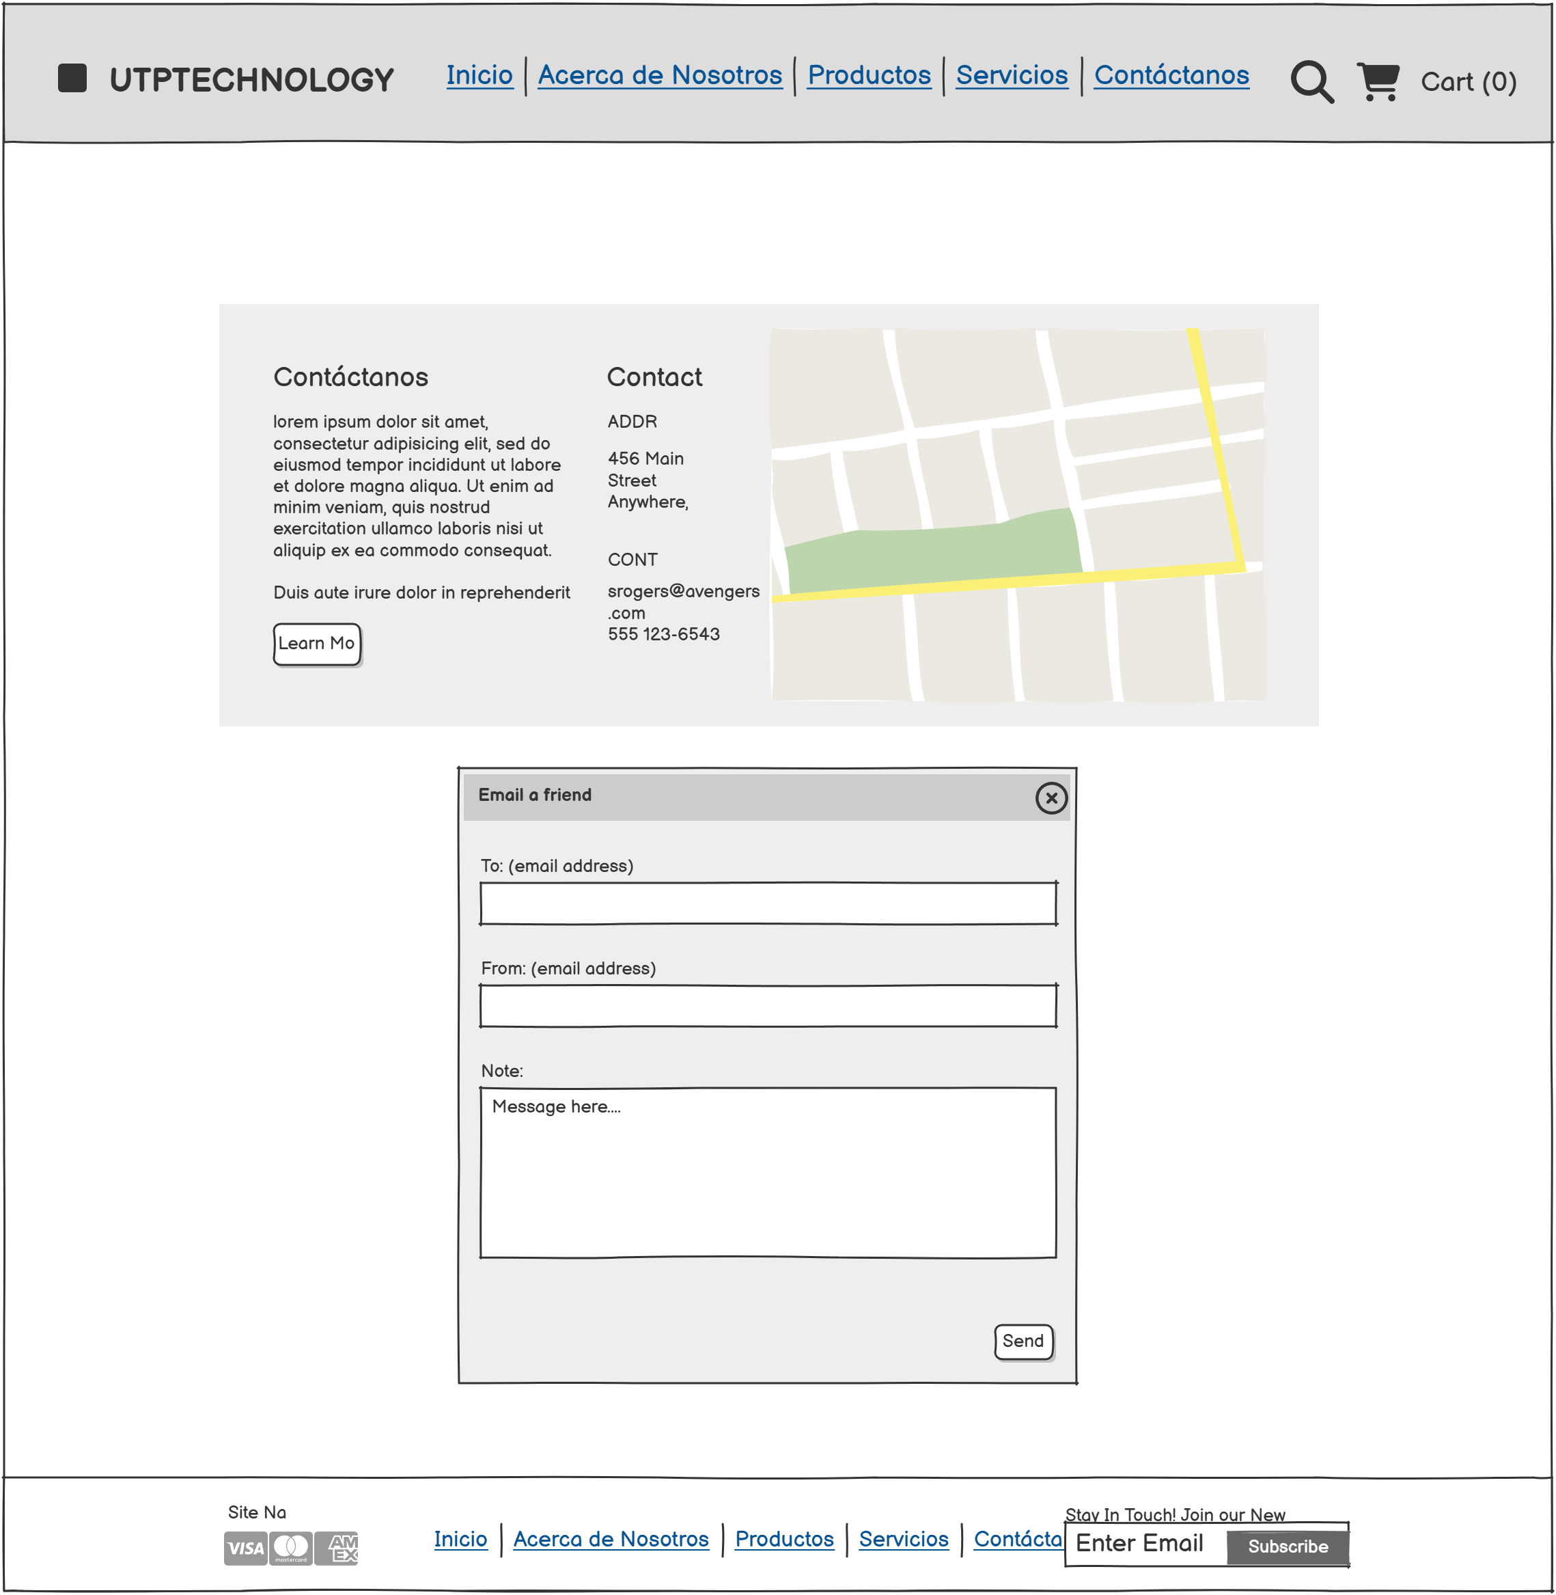
🧩 13. PROTOTIPOS
CONTACTOS.HTML

Slide 34
14. ESCENARIOS DE INTERACCIÓN
Escenario N° | Nombre del Escenario | Actor Principal | Descripción del Escenario
1 | Registro de cliente | Cliente | El usuario se registra en el sitio web completando un formulario con sus datos personales.
2 | Inicio de sesión | Cliente / Usuario | El usuario ingresa sus credenciales para acceder al sistema.
3 | Navegación de productos | Cliente | El cliente navega por las categorías y visualiza productos en el catálogo.
4 | Agregar productos al carrito | Cliente | El cliente selecciona productos para comprarlos y los añade al carrito.
5 | Realizar pedido | Cliente | El cliente confirma el carrito, selecciona la dirección y método de pago, y realiza el pedido.
6 | Gestión de productos | Usuario (Admin) | El administrador agrega, edita o elimina productos desde el panel de administración.
7 | Gestión de clientes | Usuario (Admin) | El usuario administrador puede ver y gestionar los clientes registrados.
8 | Consulta de pedidos | Cliente / Usuario | El cliente puede consultar sus pedidos realizados, y el administrador puede revisarlos.
9 | Envío de confirmación por correo | Sistema | Luego de completar un pedido, el sistema envía una confirmación al cliente.
10 | Actualización del stock | Sistema / Usuario | Después de una compra, el sistema descuenta automáticamente el stock del producto.
15. HERRAMIENTA QUE UTILIZA
Herramienta | Uso principal
Draw.io | Para diagramar los casos de uso y flujos de interacción. Gratis y en línea.
Lucidchart | Ideal para modelar procesos, diagramas de flujo y escenarios colaborativos.
Balsamiq | Para crear wireframes y prototipos rápidos de las interfaces del sistema web.

Slide 35
Gracias

